Slide 1
Frankofonní oblasti Kanady- Quebek

Slide 2
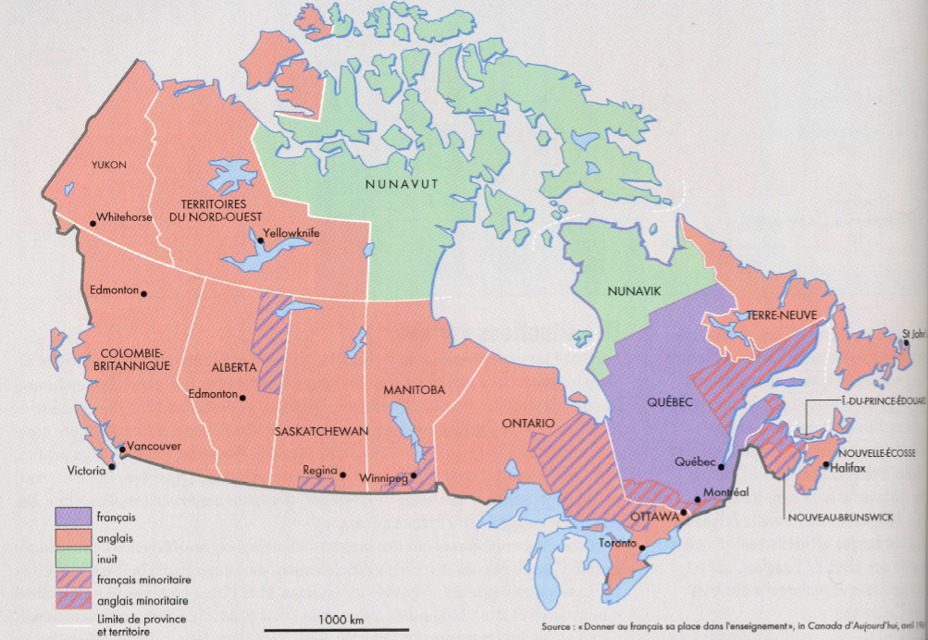
Zdroj: Roland Breton: Atlas des langues du monde

Slide 3
Quebecká vlajka – le fleurdelisé
(4 bourbonské „fleurs de lys“ – lilie + katolický kříž)

Slide 4
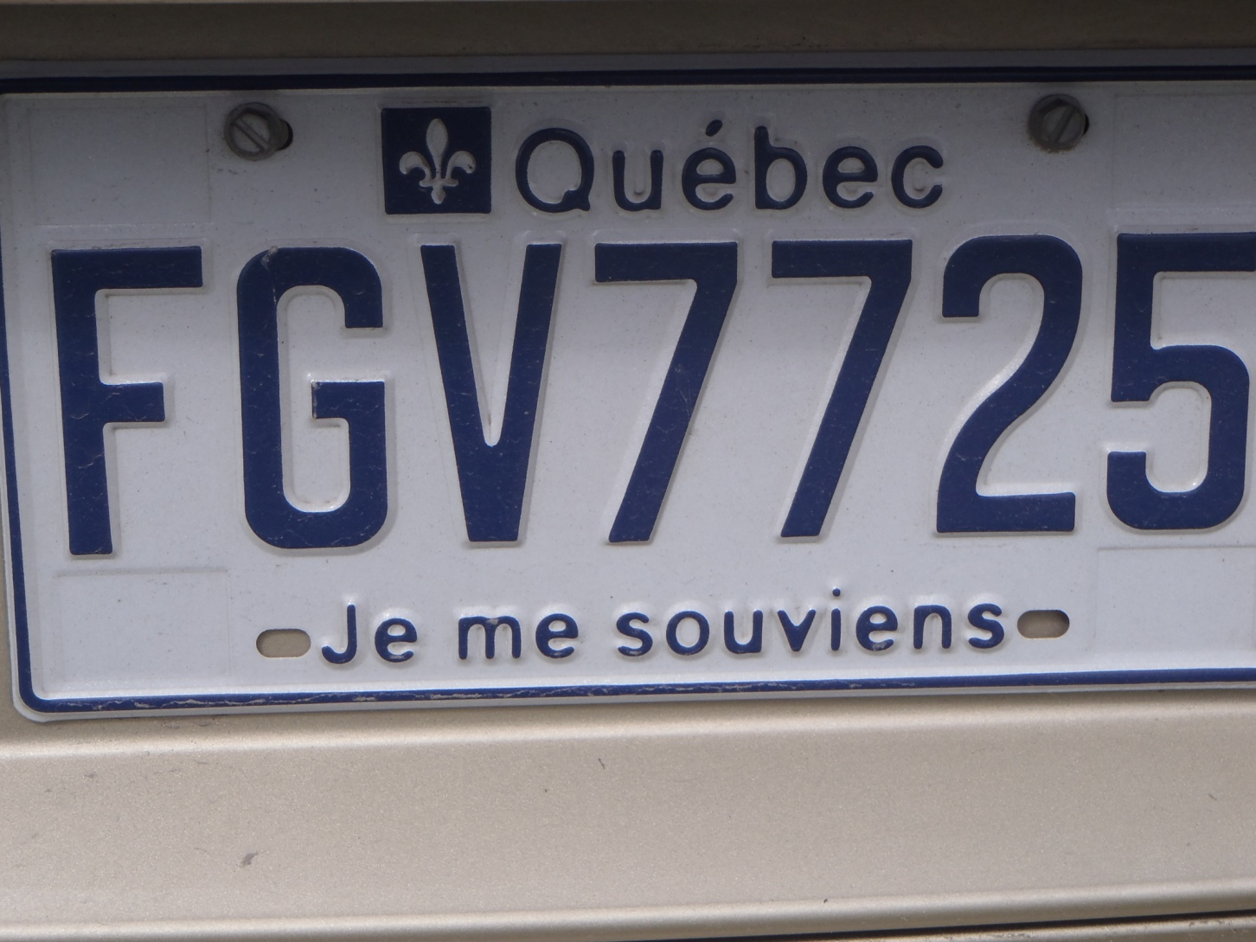
Heslo „Je me souviens“ (Pamatuji si)
Quebecký nacionalismus vs federalismus

Slide 5
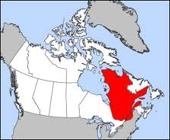
„La Belle Province“
- 2. největší provincie Kanady (po Nunavutu)
Rozloha: 1 667 441 km²
= 15,4% rozlohy Kanady
(velikost srovnatelná
s Mongolskem,
20x větší než ČR)
- 1/3 kanadské ekonomické produkce

Slide 6
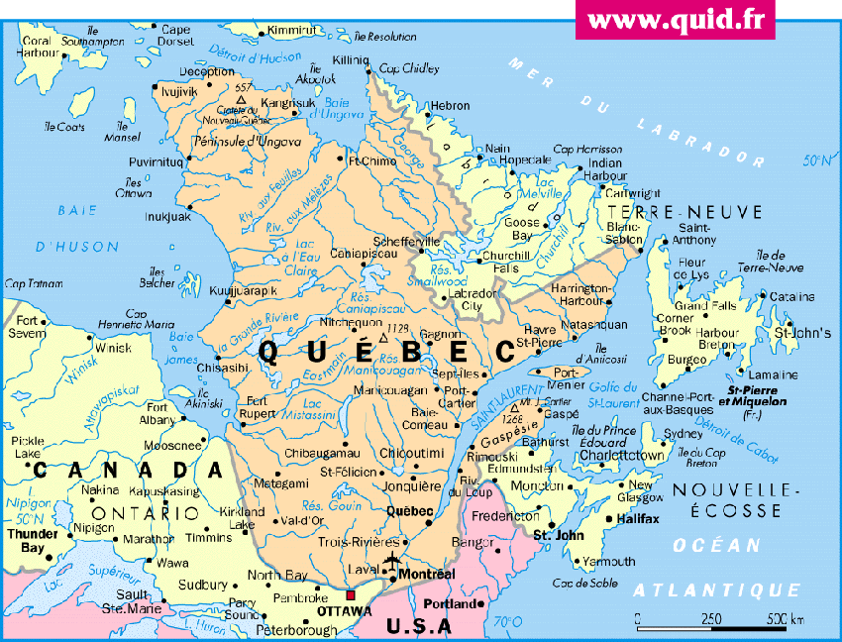
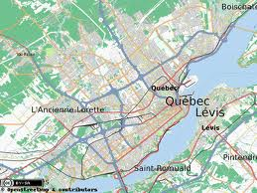
Québec – jméno provincie i hl. města provincie (aloquinsky „úžina“)

Slide 7
Obyvatelstvo:
r.1990 – pod 7 mil.
Dnes – odhad 8 mil. Obyv.
Frankofonní obyv. – 89%, anglofonní kolem 10%, autochtonní pouze 1%

Slide 8
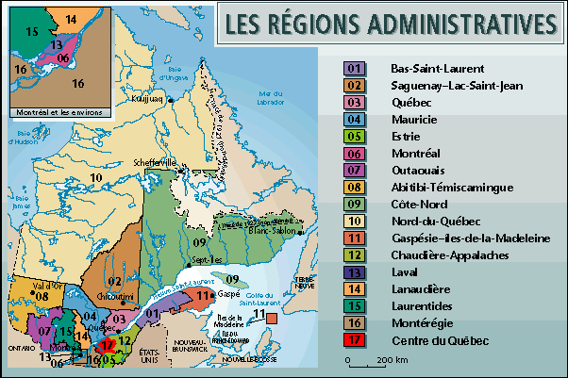
Administrativní členění
Zdroj: http://www.cours-quebec.info/index.php?option=com_content&view=article&id=59&Itemid=195

Slide 9
Nerovnoměrná koncentrace obyvatelstva
6 obyv. na km2
Koncentrace u břehů Řeky sv. Vavřince a řeky Outaouais, Gaspezijský poloostrov
http://www.stat.gouv.qc.ca/publications/referenc/quebec_stat/ter_ter/ter_ter_9.htm

Slide 10
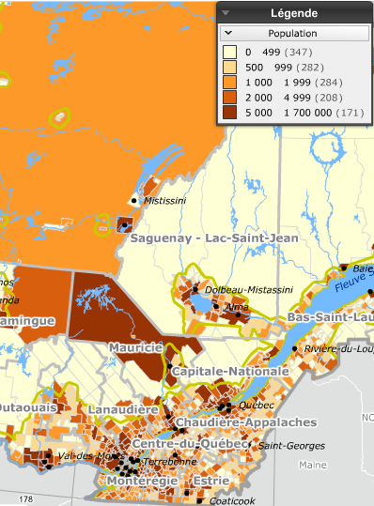

Slide 11
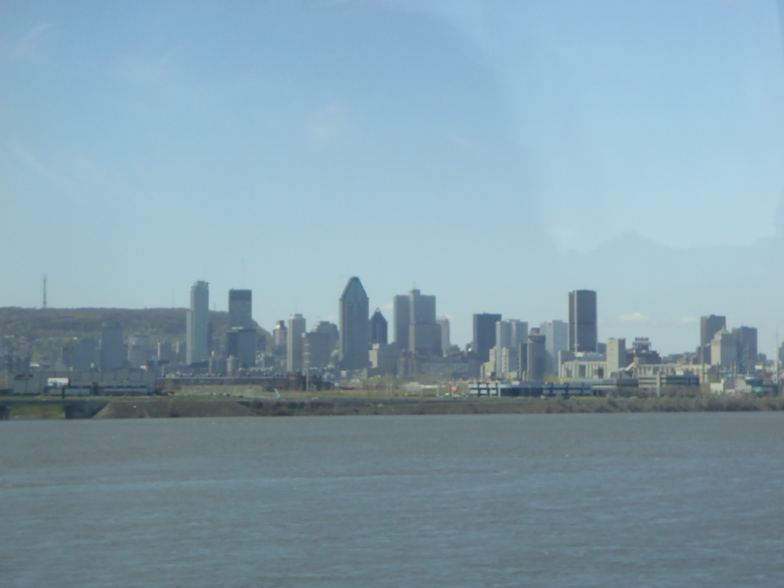
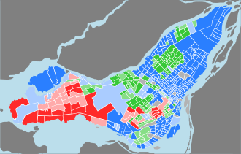
Montréal (1,65 mil. obyv.)
Megalopole – hustota obyv 4 500 obyv. /km2!!!
- Po Torontu 2. největší město Kanady
70% obyv. frankofonní, 11% anglof.
v aglomeraci dokonce jen 54%
(17% allofonní – přistěhovalci)

Slide 12
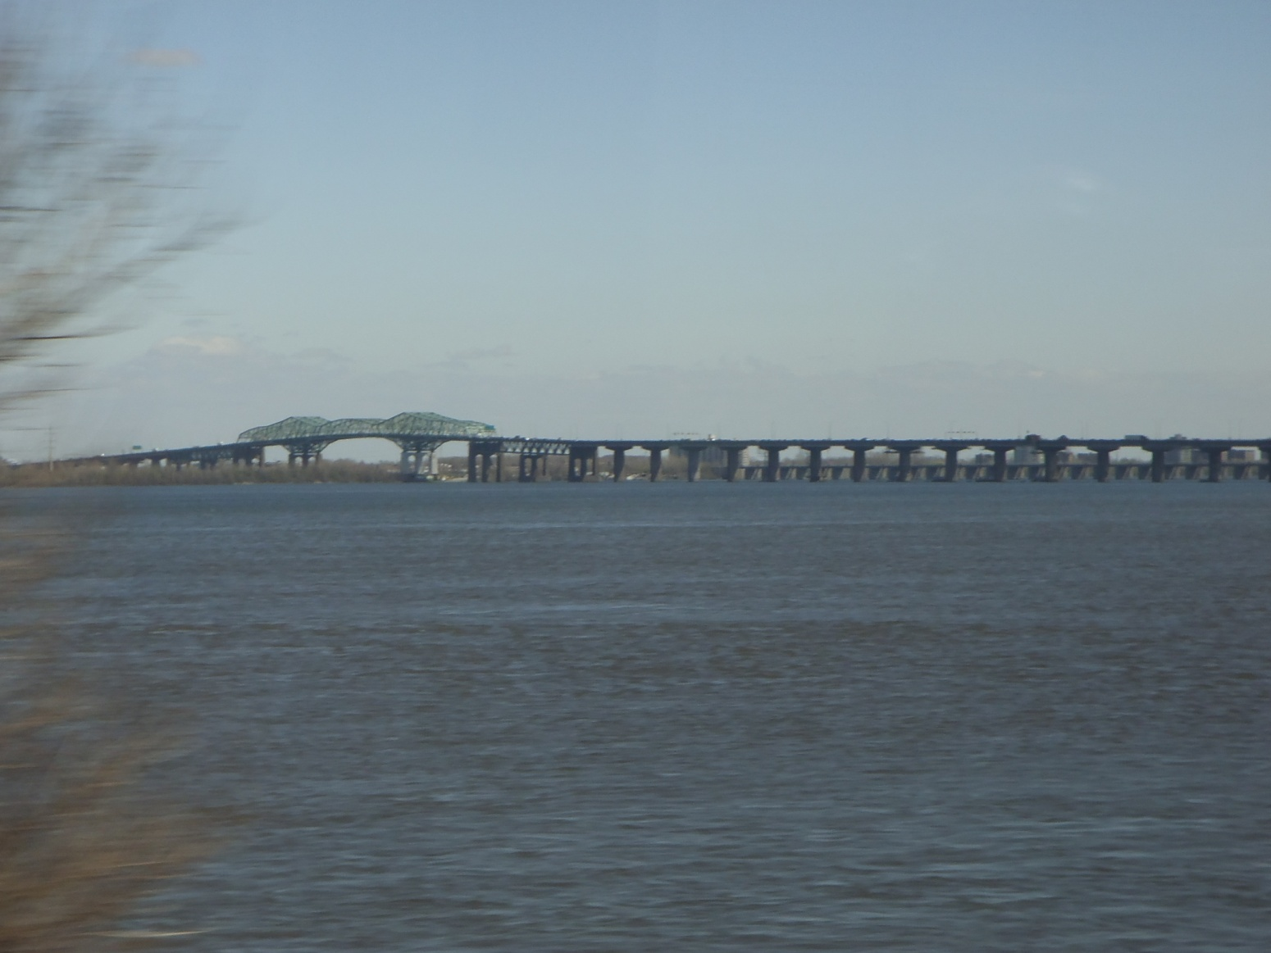
Řeka Sv. Vavřince
http://www.stat.gouv.qc.ca/publications/referenc/quebec_stat/ter_ter/ter_ter_5.htm

Slide 13
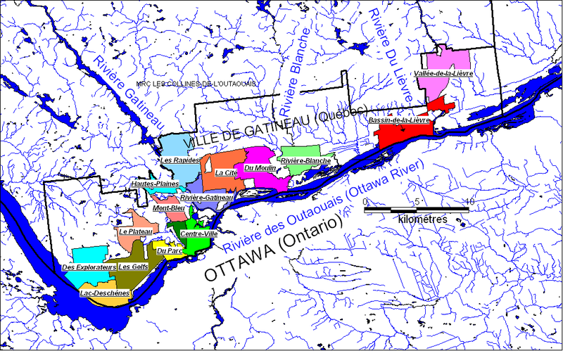
Aglomerace Ottawa-Gatineau
4. Největší aglomerace v Kanadě (po Torontu, Montréalu a Vancouveru)
Gatineau – 4 největší město Quebeku (spojením několika měst)
- Politika bilingvismu

Slide 14
http://www.stat.gouv.qc.ca/publications/referenc/quebec_stat/con_edu/con_edu_fs.htm

